Slide 1
ТОГАПОУ «Промышленно-технологический колледж»
Монтаж подземных и наземных газопроводов
Автор: Кулыгина Елена Ивановна
преподаватель спецдисциплин
строительного профиля
ТОГАПОУ «Промышленно-технологический
колледж»
г. Мичуринск, Тамбовская область

Slide 2
Актуальность темы
В настоящее время основной вид транспорта газа – трубопроводный.
Строительство и обслуживание трубопровода – дело затратное, требующее большого числа высококвалифицированных кадров, но оно того стоит. Это наиболее дешевый способ транспортировки газа на большие и средние расстояния.

Slide 3
Цель:
Познакомить студентов со способами и правилами монтажа подземных газопроводов
Задачи:
изучить основные способы и правила монтажа подземных газопроводов;
привить интерес к дисциплине и пониманию сущности и социальной значимости своей будущей профессии

Slide 4
Транспортировка труб
Транспортировка труб для строительства газопроводов производится автомобилями с прицепами-роспусками, имеющими надежную сцепку прицепа с автомобилем, предохранительный щит для защиты кабины водителя от продольного перемещения труб.

Slide 5
Хранение труб в открытых складах или под навесом
Стеллажи для хранения располагают на ровной горизонтальной площади и оборудуют поперечными вертикальными упорами, исключающими самопроизвольное скатывание труб. Высота штабеля в стеллажах для всех диаметров труб не должна превышать, как правило, 2 м. Трубы каждого диаметра рекомендуется укладывать в отдельный стеллаж.

Slide 6
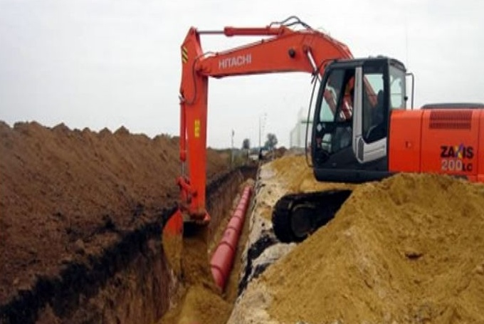
Укладка одиночными трубами
Укладку осуществляют одиночными трубами (секциями) с последующей сваркой их в траншее или длинномерными плетями, предварительно сваренными на берме траншеи.
Опуск одиночных изолированных труб (секций) в траншею производят в зависимости от их диаметра и толщины стенки (с учетом длины секции) с помощью самоходных грузоподъемных средств (трубоукладчиков, стреловых кранов и т.п.).

Slide 7
Прокладка трубопроводов способом прокола грунта с помощью пневмопробойников
Метод продавливания применяется в тех случаях, когда трубопровод пересекает автомобильное шоссе или железную дорогу, работы проводятся в плавунах и слабых грунтах.

Slide 8
Преимущества монтажа газопровода способом прокалывания грунта перед открытым способом
минимальное воздействие на почву (она практически не разрушается в ходе работ);
метод прокола предполагает работу с трубами различного диаметра;
не вызывает перемещение грунтовых масс и их сползание;
не влияет на чистоту подземных вод;
снижает временные затраты на проведение работ по установке коммуникаций и последующие восстановительные мероприятия;
не влияет на рабочий процесс наземных инфраструктур;

Slide 9
Устройство пневмоотбойника
Пневмопробойник представляет собой самодвижущуюся пневматическую машину ударного действия. Его корпус является рабочим органом, образующим скважину, а ударник, размещенный в корпусе, совершает под действием сжатого воздуха возвратно-поступательные движения и наносит удары по переднему торцу корпуса, забивая его в грунт.
1 — корпус; 2 — наковальня; 3 — ударник; 4 — патрубок; 5 — амортизатор; 6 — задняя гайка; 7 — клапан; 8 — воздухоподводящий шланг; 9 — гайка

Slide 10
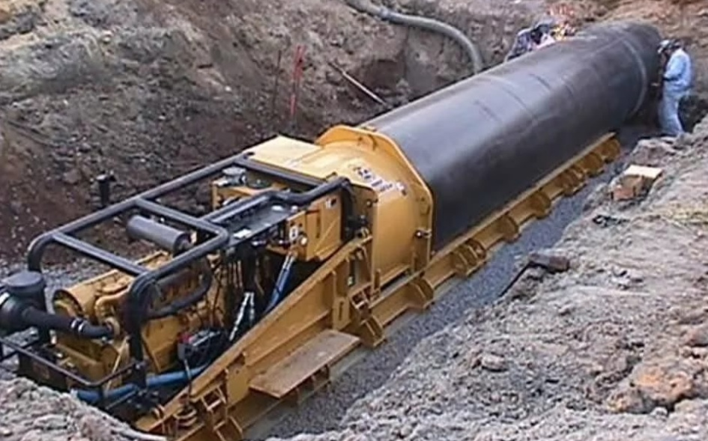
Метод горизонтально-направленного бурения
Этот метод заключается в установке бурового оборудования в точке входа под землю линии газопровода, которая выполняет проходку пилотной скважины по высокоточной траектории. Пилотная скважина может обходить любые естественные и искусственные препятствия с выходом в заданной точке.
Далее, стенки полученной скважины расширяются до необходимого диаметра, укрепляются буровым раствором и протягивается трубопровод.

Slide 11
Конструкция бурового инструмента для ГНБ
Бестраншейная прокладка газопровода методом горизонтально направленного бурения позволяет прокладывать трубы, как в футляре, так и без него.

Slide 12
Надземный способ прокладки газопровода
Неподвижные опоры под трубопроводы. Применяются при надземной бесканальной прокладке. Основным элементом, гасящим воздействия являются компенсаторы, которые располагают между опорами. По такому принципу проложены многие магистрали в северных регионах страны.

Slide 13
Прокладка магистрального газопровода
Надземные газопроводы следует прокладывать на отдельно стоящих опорах, этажерках и колоннах из негорючих материалов.

Slide 14
Переходы газопроводов через водные преграды
Надводные переходы газопроводов допускается проектировать для водных преград с неустойчивыми руслом и берегами, а также при скорости движения воды более 2 м/с и через глубокие овраги и балки.
Опоры надводных переходов выполняют из негорючих материалов. Они должны обеспечивать механическую прочность и остойчивость газопроводов.

Slide 15
Подводные переходы газопроводов
Подводные переходы газопроводов через водные преграды выполняют, как правило, трубами длиной не менее 10 м. Толщина стенок труб должна быть не менее 5 мм.

Slide 16
Наземная прокладка газопровода
Наземная прокладка газопровода выполняется в обваловании с укладкой его на основание из песка или другого непучинистого грунта. Габариты основания и обваловки газопровода следует принимать по теплотехническому расчету, подтверждающему обеспечение устойчивости газопровода.

Slide 17
Заключение
При выборе способа и места расположения газопровода учитывают ряд факторов:
безопасность и надежность магистрали;
возможность ее бесперебойной работы на протяжении установленного периода эксплуатации;
возможность контроля состояния труб и обеспечения своевременного ремонта в случае их повреждения;
защита трубопровода от негативного влияния окружающей среды или минимизация такого воздействия.

Slide 18
Литература:
Надземные и наземные газопроводы: интернет ресурс http://www.studfiles.ru/preview/6166363/page:7/
Переходы газопроводов через водные преграды и овраги: интернет ресурс http://www.studfiles.ru/preview/6166363/page:8/
Наружные газопроводы и сооружения интернет ресурс http://www.gazportal.ru/info/docs/snip_2.04.08-87/gazoprovody/

